Slide 1

Analyse et renforcement de la sécurité d’un réseau IoT domestique
8INF917 - Hiver 2025
Eliséo Chaussoy, Thomas Fridblatt, Clément Mary

Slide 2
Table des matières
1
2
3
Introduction
Wifi
SSH
4
5
MQTT
CoAP
6
Conclusion

Slide 3
1
Introduction
Présentation du projet

Slide 4
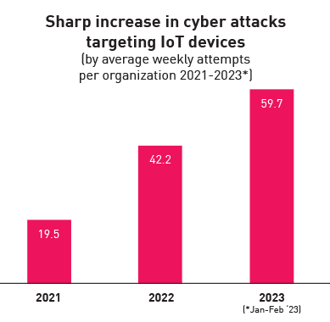
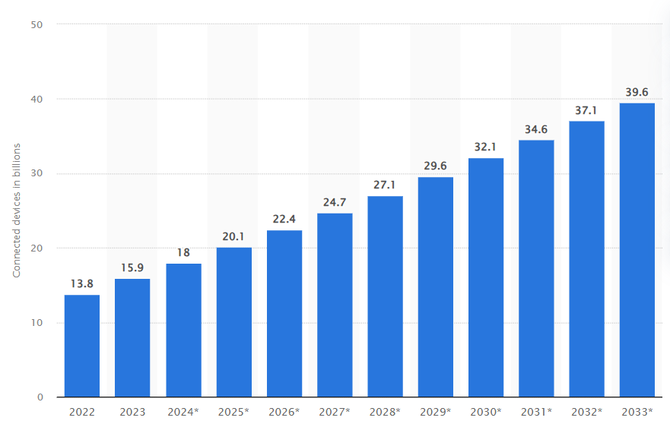
1 – Contexte
Augmentation rapide du nombre d’appareils IOT
En parallèle, de plus en plus de cyber attaques ciblent l’IoT

Slide 5
1 – Notre projet
Démonstration des lacunes courantes dans
l’implémentation des infrastructures IoT domestiques
3 étapes
mise en place du réseau domestique
analyse de ce réseau et attaque sur celui-ci
Correctifs à réaliser pour améliorer au moins un peu la sécurité du réseau

Slide 6
1 – Ce que nous avons fait / n’avons pas pu faire
Ce que nous avons fait | Ce que nous n’avons pas fait
WiFi | BLE
SSH | LoraWan
MQTT | Caméra WiFi
CoAP

Slide 7
1 – Scénario
Une personne a installé chez lui un petit réseau IoT domestique comportant trois capteurs, un de température, un de son et un détecteur de présence. Les capteurs sont sur le wifi et communiquent soit par MQTT, soit par CoAP.
L’installation est manuelle et comporte de nombreuses failles.
Nous nous mettons dans le rôle de quelqu’un souhaitant trouver les failles pour améliorer la sécurité de l’infrastructure.

Slide 8
2
WiFi

Slide 9
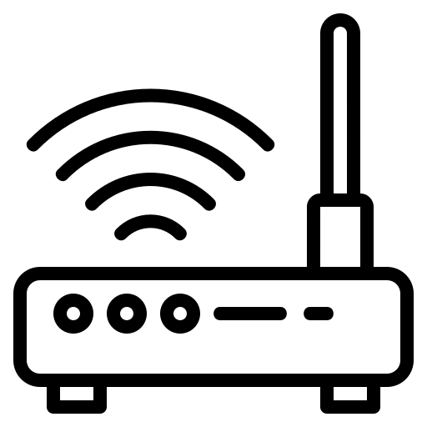


2 – Contexte
Raspberry pi connectée en Wifi over SSH
Raspberry pi
Routeur wifi

Slide 10


2 – Théorie de l’attaque
Désauthentification
Reconnexion
Récupération du handshake WPA
Raspberry pi
Routeur wifi
Notes:
Communication malveillante avec la « vraie » clé WPA

Slide 11
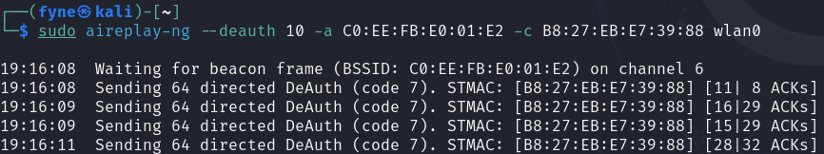
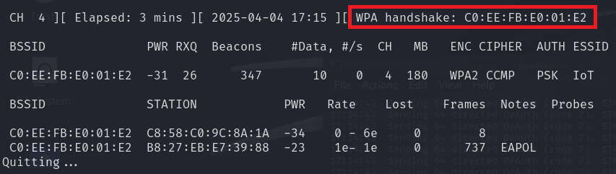
2 – En pratique
Désauthentification forcée de la Raspberry pi
Récupération du handshake WPA

Slide 12
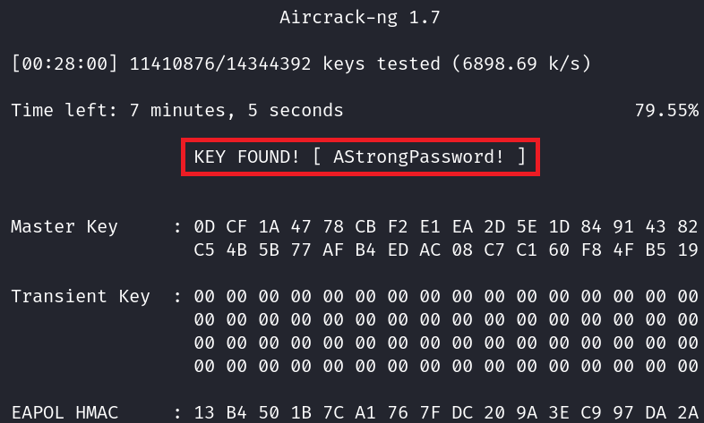
2 – En pratique
Récupération du mot de passe par force brute

Slide 13
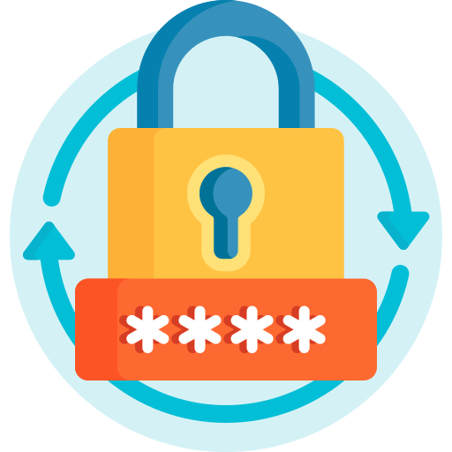

2 – Les contre mesures
La solution basique
Mot de passe robuste
Pas dans un dictionnaire connu (rockyou)
La solution (trop) avancée
Utiliser un serveur RADIUS
Vraiment nécessaire ?

Slide 14
3
SSH

Slide 15
3 – Contexte
Même contexte : Raspberry pi connectée en Wifi over SSH
Raspberry pi
Routeur wifi

Slide 16
3 – Explication de l’attaque
Déni de service sur SSH
Raspberry pi
Routeur wifi
SYN flood

Slide 17
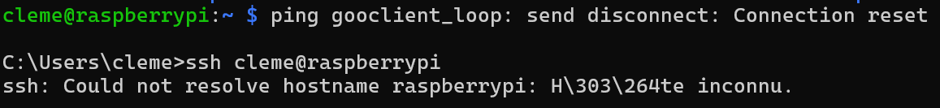
3 – Résultat de l’attaque
Envoi massif de requête SYN
Déconnexion de SSH

Slide 18
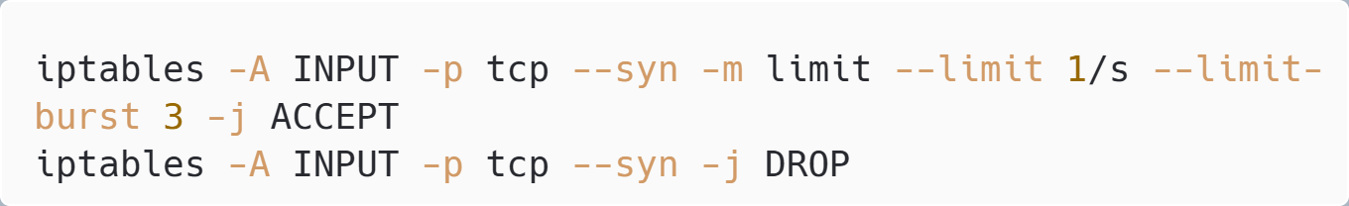
3 – Contre mesures testées
Activation des SYN cookies
Protection native du noyau LINUX
Gestion de cookies cryptographiques pour valider les demandes légitimes
Efficacité faible
Règles de pare-feu
Utilisation de iptables
Limite le nombre de requête reçues
Efficacité modérée

Slide 19
4
MQTT

Slide 20





4 – Schéma de l’architecture
Broker MQTT : Mosquitto
Application MyMQTT
Notes:
Modele publish subscribe

Slide 21
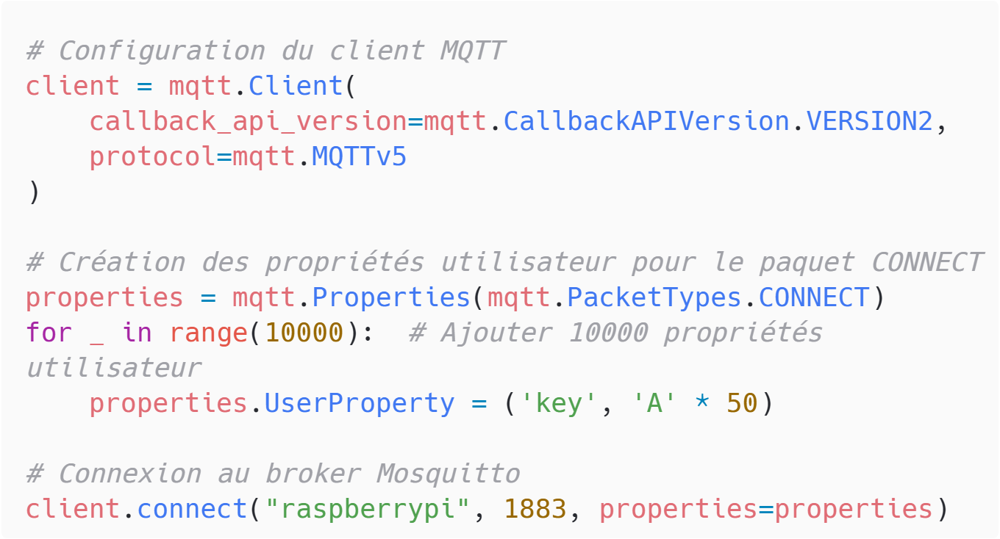
4 – Faille à exploiter
CVE-2021-41039 « In versions 1.6 to 2.0.11 of Eclipse Mosquitto, an MQTT v5 client connecting with a large number of user-property properties could cause excessive CPU usage, leading to a loss of performance and possible denial of service. » Source CVE : https://nvd.nist.gov/vuln/detail/CVE-2021-41039

Slide 22
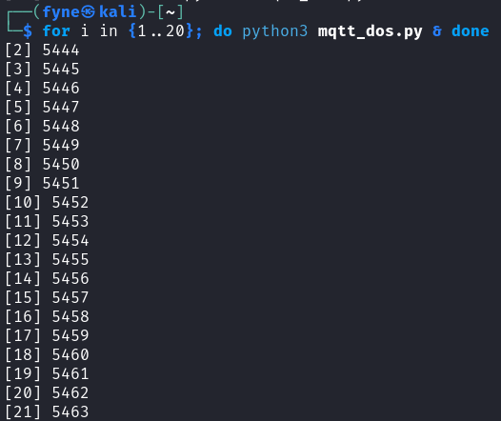
4 – Résultat
20 scripts lancés en simultané
10 000 propriétés par scripts
Lancement des 20 scripts
Pic à 30% d’utilisation de CPU

Slide 23
4 – Recommandations
CVE corrigée pour mosquitto > 2.0.11
Aucune solution testée
Utiliser un autre broker
Utiliser des versions récentes de mosquitto (ou autre)
Regarder régulièrement les CVE

Slide 24
5
Constrained Application Protocol
Vulnérabilités et correctifs

Slide 25
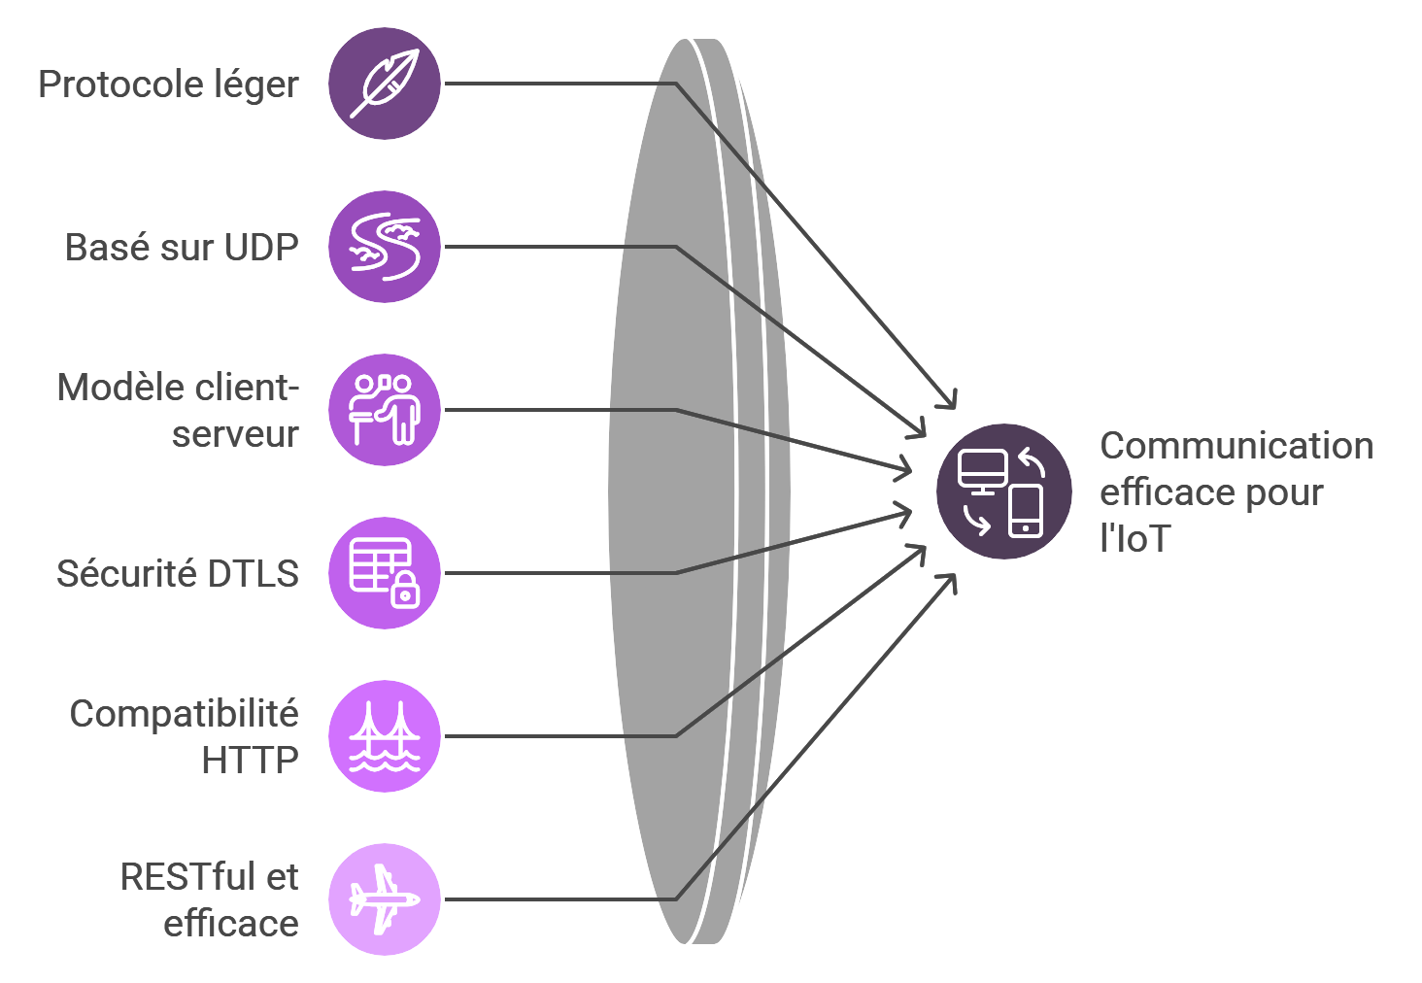
5 – Rappel CoAP
Notes:
Protocole pour dispositifs contraints : CoAP est conçu pour fonctionner avec des dispositifs ayant des ressources limitées, tels que des capteurs ou des actionneurs, qui ont peu de mémoire, de puissance de calcul et de bande passante.
Basé sur UDP : Contrairement à HTTP qui utilise TCP, CoAP utilise le protocole UDP pour le transport de données. Cela permet une communication plus légère et plus rapide, adaptée aux réseaux contraints.
Modèle client-serveur : CoAP fonctionne selon un modèle client-serveur, où les clients envoient des requêtes aux serveurs qui répondent, similaire à HTTP. Le protocole est d’ailleurs compatible avec http puisqu’il supporte les méthodes comme GET, POST, PUT et DELETE
Sécurité : CoAP utilise Datagram TLS (DTLS) pour sécuriser les communications, ce qui est l'équivalent de TLS pour UDP.

Slide 26
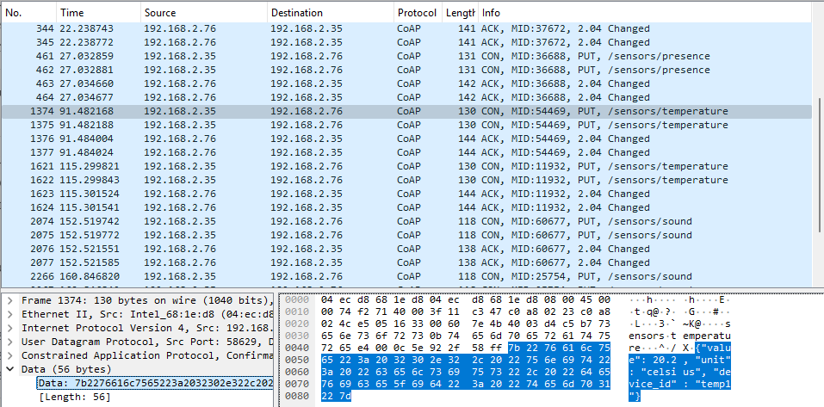
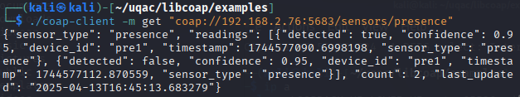

5 – Vulnérabilités CoAP
Communication en clair
Aperçu des différents topics
Connaissance de la structure des messages
Utilisation de la méthode PUT
Possibilité de consulter les données avec GET
Capacité d’ajouter de nouvelles données
Notes:
Communication en clair lorsqu’il est mal configuré:
En effet, les communications ne sont pas chiffrées par défaut. Cela signifie que les données échangées entre les dispositifs peuvent être interceptées par des tiers malveillants. Imaginez cela comme une conversation dans un lieu public où n'importe qui peut écouter ce que vous dites.
Structure des messages :
La structure des messages CoAP est bien définie, ce qui peut être un avantage pour les développeurs, mais aussi un inconvénient pour la sécurité. Si un attaquant comprend cette structure, il peut facilement manipuler ou falsifier les messages échangés.
Méthodes d'accès :
CoAP utilise des méthodes comme PUT pour modifier les données sur un serveur. Si ces méthodes ne sont pas correctement sécurisées, un attaquant peut non seulement consulter les données SLIDE SUIVANTE

Slide 27
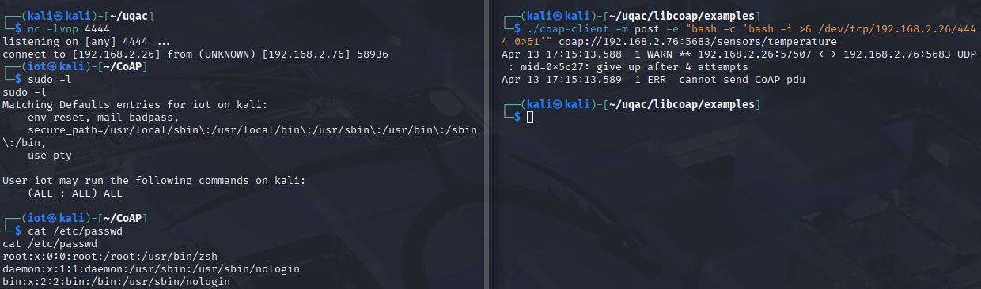


5 – Vulnérabilités CoAP
Accès au serveur CoAP avec un reverse Shell
On est en mesure de faire tout ce que l’on souhaite
Notes:
mais aussi les modifier ou même prendre le contrôle du serveur via un reverse shell. Cela peut avoir des conséquences graves, comme la perte de contrôle de vos appareils connectés.

Slide 28
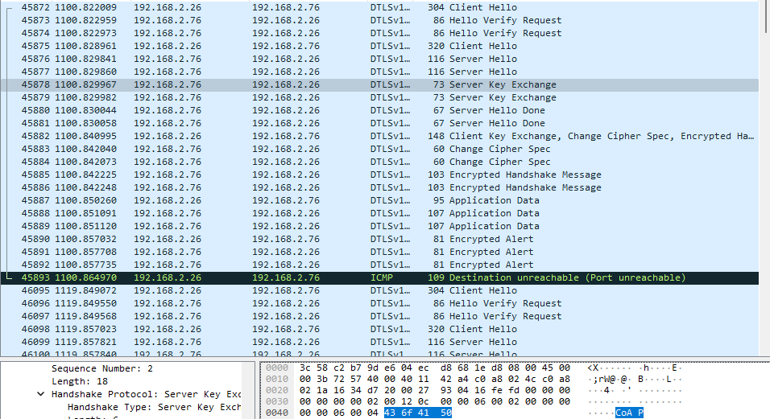
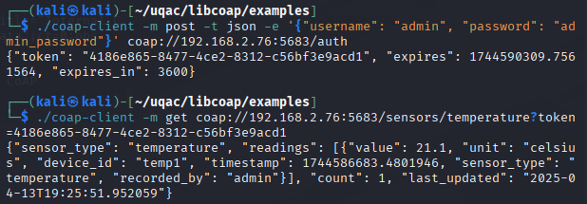
5 – Correctifs CoAP
Ajout d’authentification
Suppression des méthodes POST inutiles
Contrôle des données reçues
Chiffrement des communications avec DTLS
Notes:
Authentification :
La première étape consiste à ajouter une couche d'authentification. Cela signifie que seuls les utilisateurs autorisés peuvent accéder aux données et aux fonctionnalités du réseau. C'est comme avoir une serrure sur votre porte pour empêcher les intrus d'entrer.
Suppression des méthodes inutiles :
Désactiver les méthodes qui ne sont pas nécessaires au fonctionnement de votre réseau. Moins il y a de portes d'entrée possibles, moins il y a de risques qu'un attaquant trouve une faille.
Vérification des données :
Implémenter des mécanismes de vérification pour s'assurer que les données reçues sont valides et sécurisées. Cela permet de détecter et de bloquer les tentatives de manipulation des données.
Chiffrement avec DTLS :
Enfin, utiliser DTLS, ou Datagram Transport Layer Security, pour chiffrer les communications. Le chiffrement rend les données illisibles pour quiconque les intercepte, assurant ainsi la confidentialité des informations échangées.

Slide 29
6
Conclusion

Slide 30
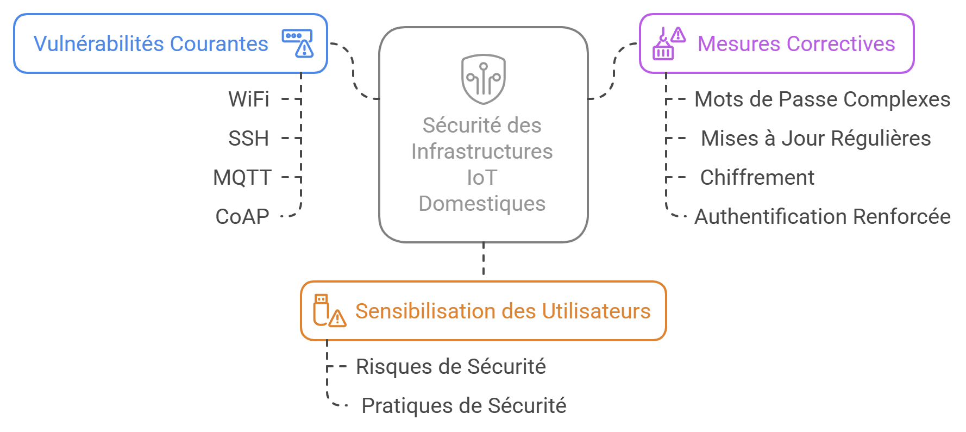
6 - Conclusion
Notes:
Résumé des Points Clés
Pour conclure, notre projet a mis en lumière les vulnérabilités courantes dans les infrastructures IoT domestiques, en se concentrant sur les protocoles WiFi, SSH, MQTT et CoAP. Nous avons démontré comment des attaques peuvent exploiter ces failles et proposé des mesures correctives pour renforcer la sécurité.
Recommandations pour les Utilisateurs
Pour améliorer la sécurité de vos réseaux IoT, nous recommandons d'utiliser des mots de passe robustes, de mettre à jour régulièrement les firmwares, et d'activer des fonctionnalités de sécurité avancées comme le chiffrement et l'authentification renforcée.
Sensibilisation
Cette présentation vise également à sensibiliser les utilisateurs actuels et futurs aux enjeux de la sécurité IoT. En comprenant les risques et en adoptant les bonnes pratiques, chacun peut contribuer à rendre nos environnements connectés plus sûrs et plus fiables.

Slide 31
Merci
Avez-vous des questions ?

Slide 32
Sources
CVE-2021-41039 : https://nvd.nist.gov/vuln/detail/CVE-2021-41039
Aircrack-ng : https://www.aircrack-ng.org/
Documentation Raspberry pi : https://www.raspberrypi.com/documentation/
RADIUS : https://en.wikipedia.org/wiki/RADIUS
Statista : https://www.statista.com/statistics/1183457/iot-connected-devices-worldwide/
Checkpoint : https://blog.checkpoint.com/security/the-tipping-point-exploring-the-surge-in-iot-cyberattacks-plaguing-the-education-sector/
CoAP : https://aiocoap.readthedocs.io/en/latest/index.html & https://libcoap.net/ & https://www.rfc-editor.org/rfc/rfc7252

